Slide 1
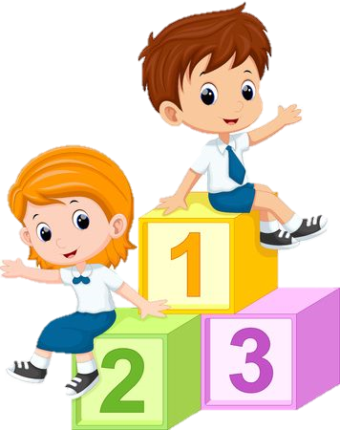
TRƯỜNG TIỂU HỌC ÁI MỘ A
Bài giảng điện tử Toán lớp 2
Điểm, đoạn thẳng

Slide 2
CHÀO MỪNG CÁC CON
ĐẾN VỚI TIẾT HỌC

Slide 3
Yêu cầu cần đạt
- Học sinh nhận dạng và gọi đúng tên điểm, đoạn thẳng.
- Biết vẽ và ghi tên đoạn thẳng trên giấy kẻ ô li.
- Sử dụng các đoạn thẳng để tạo hình.
- Phát triển các năng lực toán học.

Slide 4
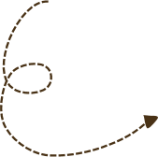
Khám phá

Slide 5
Lưu ý: Để đặt tên cho một điểm, người ta thường sử dụng chữ cái in hoa.
Đoạn thẳng AB đi qua 2 điểm A và B.
Đoạn thẳng AB còn có thể là đoạn thẳng BA.

Slide 7
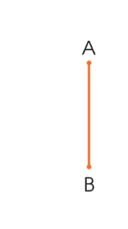
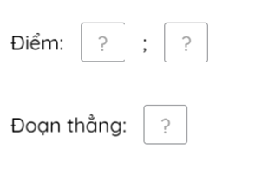
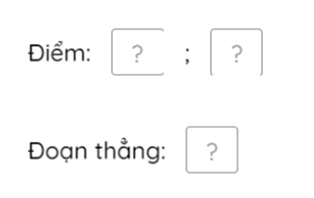
A
B
C
D
H
I
AB
CD
HI

Slide 8
M
N
P
Q
E
G
MN
PQ
EG

Slide 9
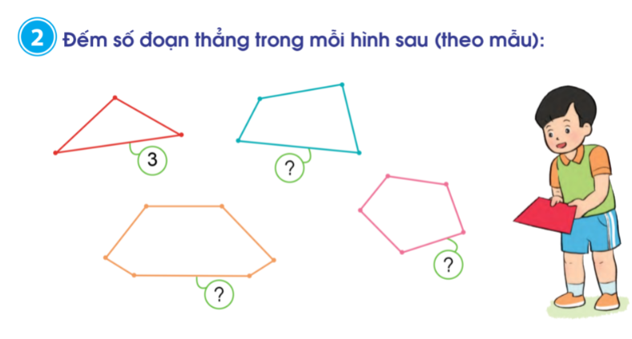
3
4
5
6

Slide 10
Để vẽ được đoạn thẳng AB, chúng ta cần làm như thế nào?
Các con hãy quan sát cách bạn voi vẽ đoạn thẳng AB nhé!

Slide 12
Toán
Điểm – Đoạn thẳng (84)
Bài 3.
Vẽ đoạn thẳng MN:
Vẽ đoạn thẳng PQ:
M
N

Slide 13
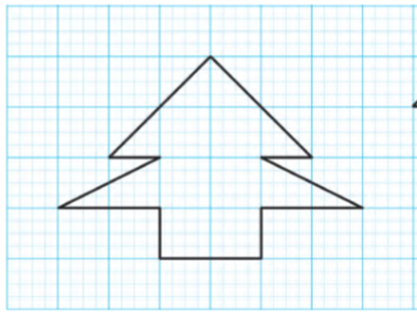

Slide 14
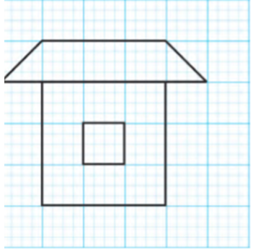

Slide 15
Ví dụ:

Slide 16
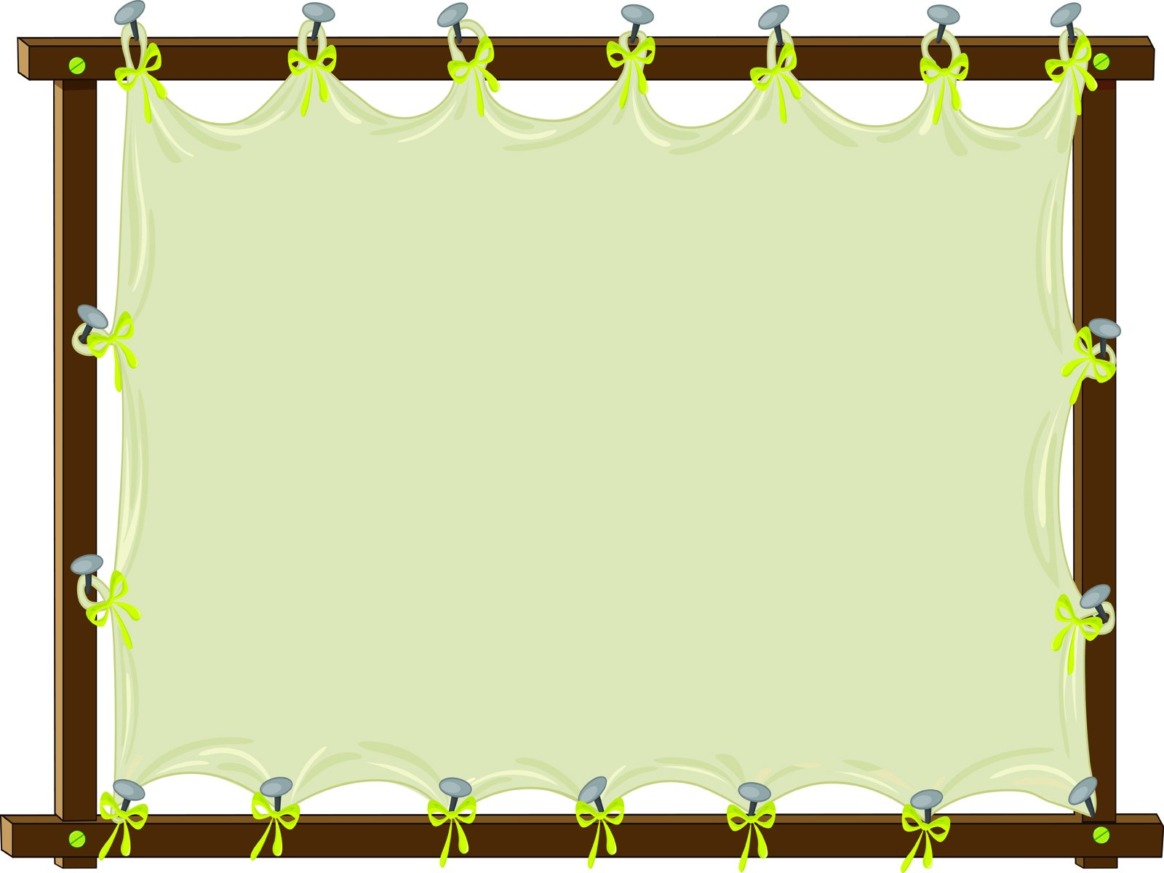
DẶN DÒ
Hoàn thành bài 3 vào vở ô li Toán.
Xem bài Đường thẳng – Đường cong – Đường gấp khúc (trang 86).

